Slide 1










ecole 9,10 주차
알고리즘 코딩테스트
9,10주차
소프트웨어학과 박세현
2023664025

Slide 2



CONTENTS
01
02
03
04
벨만-포드
플로이드-워셜
최소 신장 트리
트리
11657-타임머신
11404-플로이드
1197-최소 스패닝 트리
11725-트리의 부모 찾기
1068-트리
14425-문자열 집합
1991-트리 순회

Slide 3

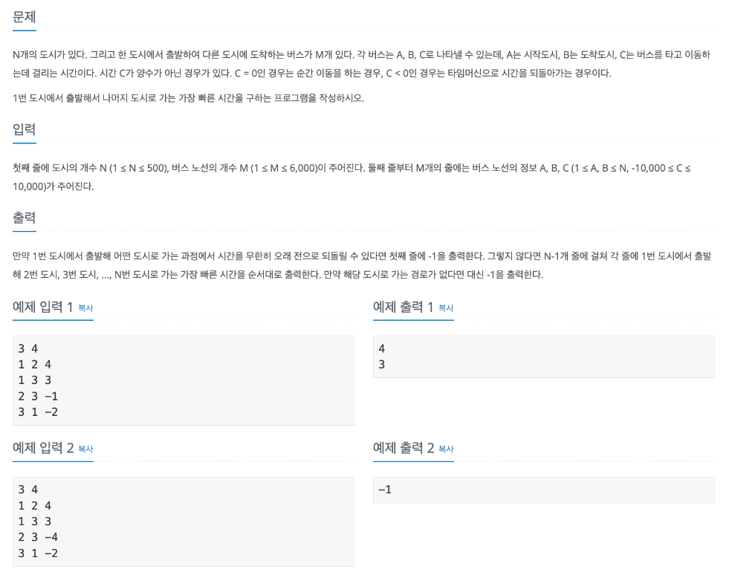
11657-타임머신
벨만-포드 문제
02

Slide 4

문제 이해하기
- 1번 도시에서 출발하여 다른 모든 도시로 가는 최단 경로을 찾는 문제
<주의할점>
- 버스 노선에 걸리는 시간이 음수일 수 있음 (시간을 되돌리는 타임머신 역할)
- 노선들이 얽혀 시간을 무한히 과거로 되돌릴 수 있는 타임 루프(음수 사이클)가 존재할 수 있음
- 최단 시간을 출력하되, 타임 루프가 감지되면 -1을 출력해야 함

Slide 5



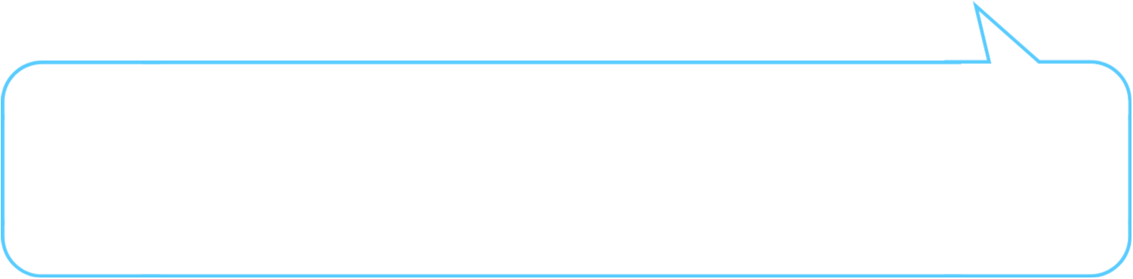
벨만-포드 VS 다익스트라
10
1
3
20
-15
2
다익스트라 알고리즘 : 매번 방문하지 않은 노드 중에서 최단 거리가 가장 짧은 노드를 선택
-> 음수 간선이 존재하면 최단 거리를 찾을 수 X
벨만-포드 알고리즘 : 매번 모든 간선을 전부 확인하므로 최단 거리를 찾을 수 있게 됨
-> 음수 가중치를 다룬다
02
*모든 간선의 비용이 양수일 때는 다익스트라를, 음수 간선이 포함되어 있으면 벨만-포드를 사용하면 됨

Slide 6


벨만-포드 : 음수 사이클
2
1
3
1
-4
2
02

Slide 7
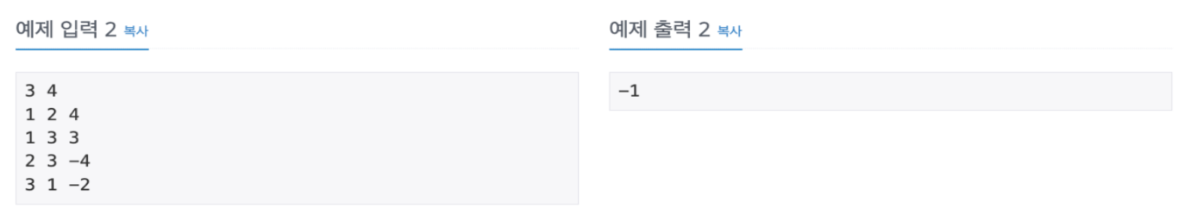



예제 풀기
노드 3, 간선 4
1
4
-2
3
2
3
02
-4

Slide 8

문제 해결
- 벨만 포드를 구현할 때는 다익스트라의 우선순위큐와 같은 특별한 자료구조를 활용 X 1. 그냥 단순하게 V-1번 모든 간선을 방문해서 최소 비용을 업데이트하면 된다. 2. 한 번 더 모든 간선을 방문해 음의 사이클 여부를 알아내면 된다.
(갱신이 일어났다 = 사이클을 통과하는 순간 비용이 줄어들었다.)

Slide 9
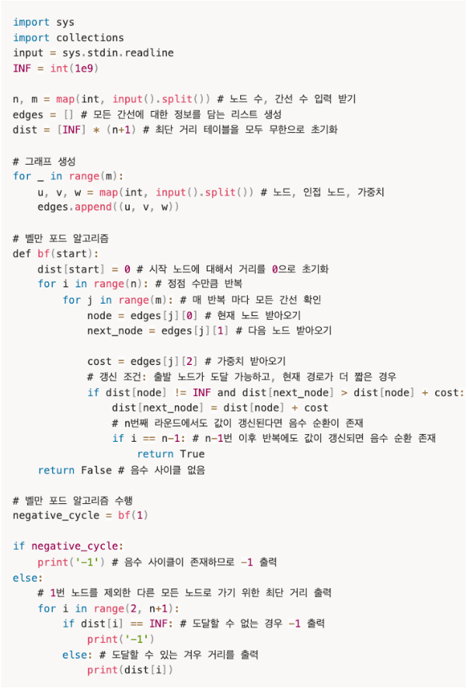
Python
02

Slide 10
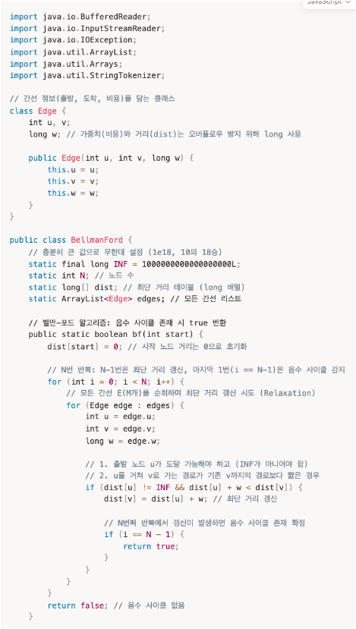
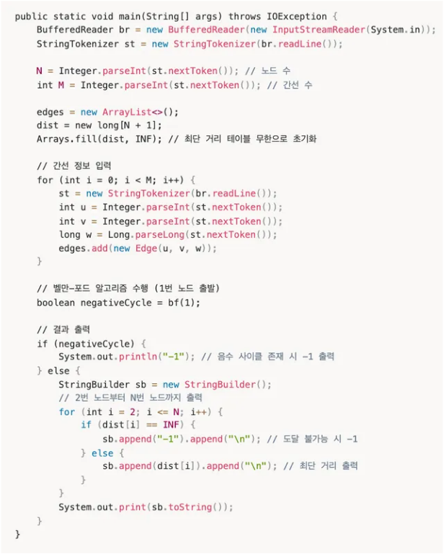
Java
02

Slide 11
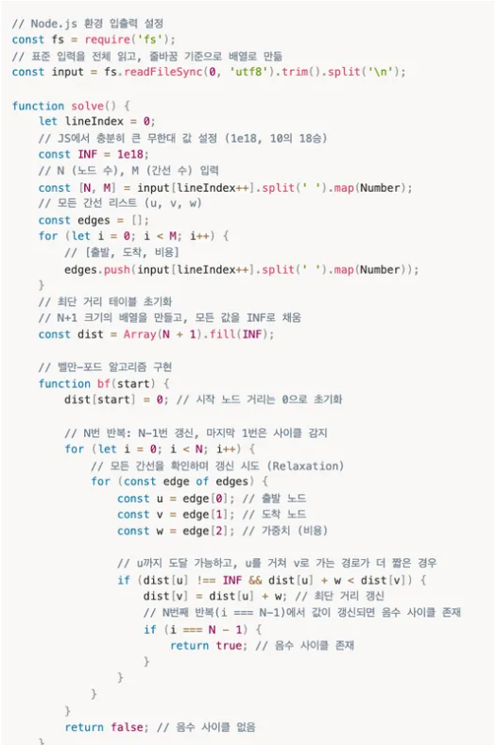
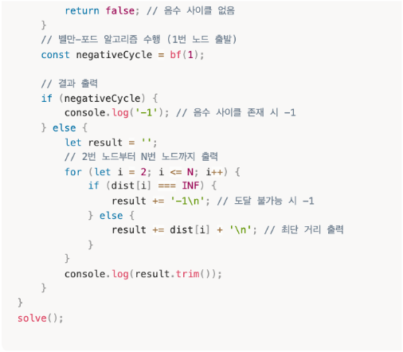
JavaScript
02

Slide 12
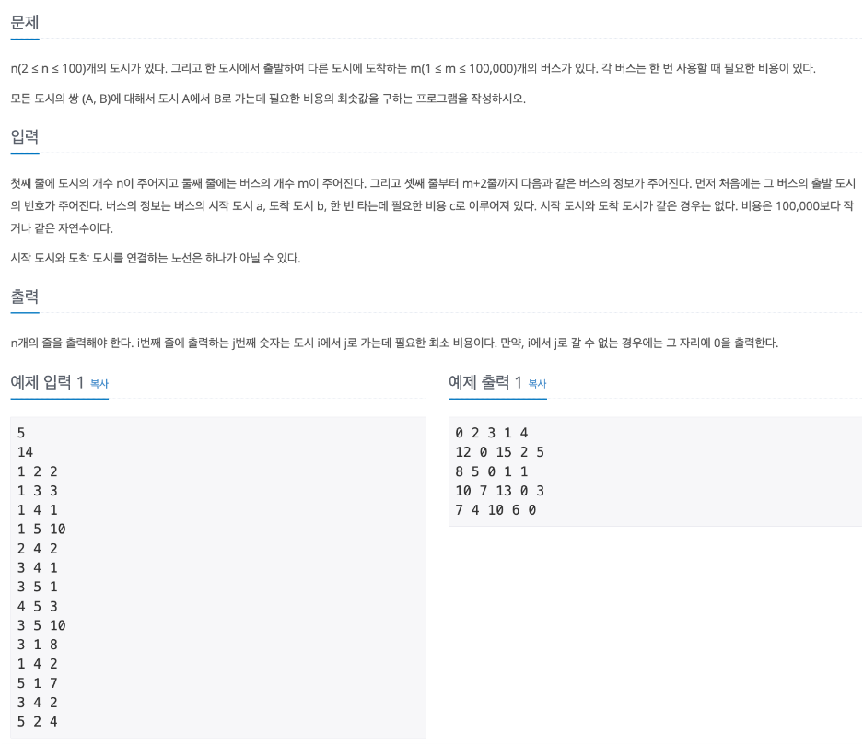
11404-플로이드
플로이드-워셜 문제
02

Slide 13
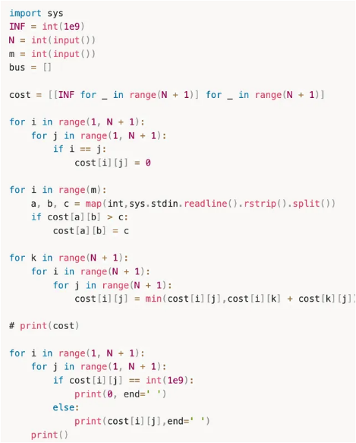
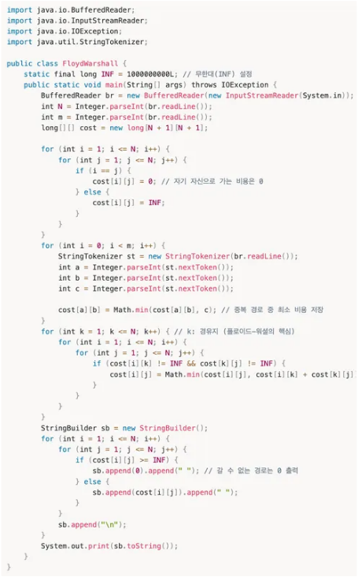
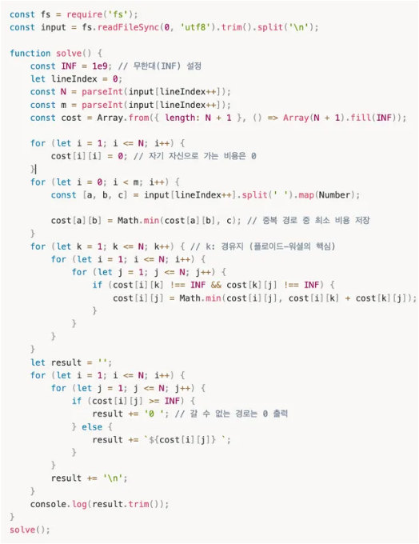
11404-플로이드
플로이드-워셜 문제
Python
Java
JavaScript
02

Slide 14
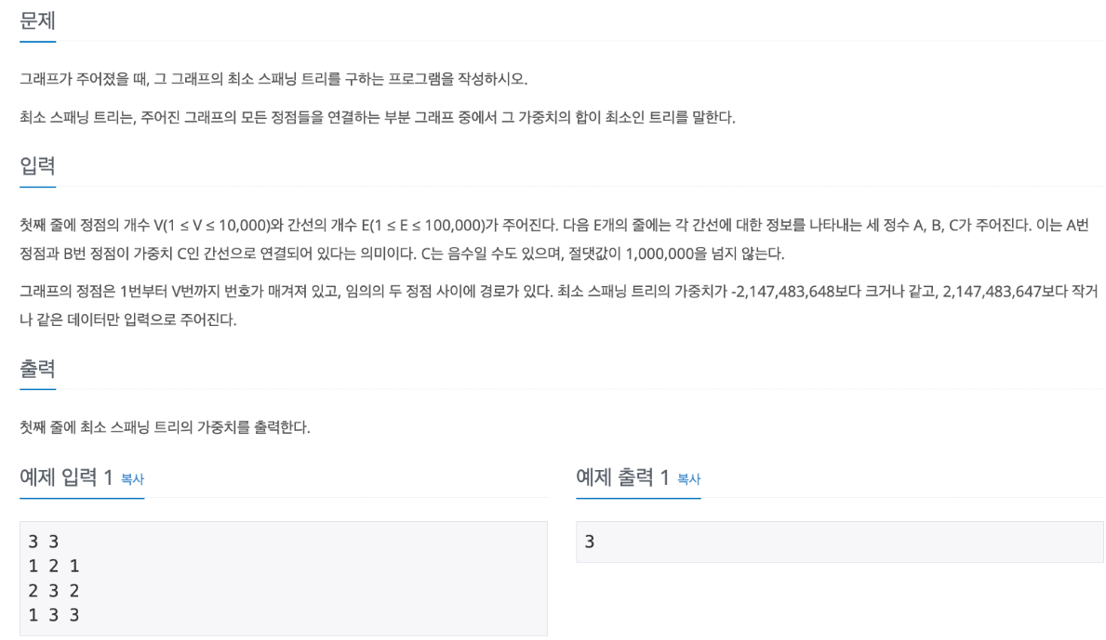
1197-최소 스패닝 트리
최소 신장 트리 문제
02

Slide 15
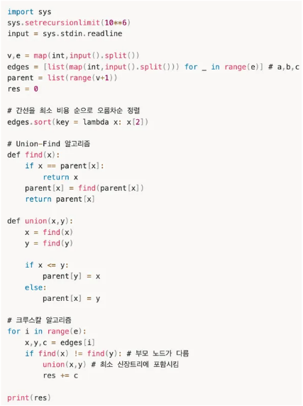
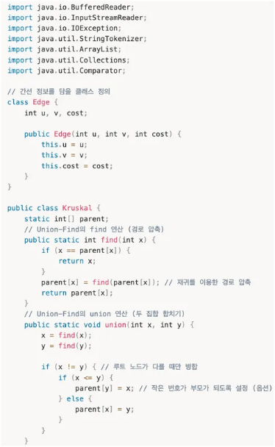
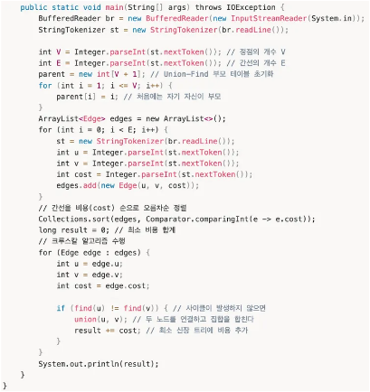
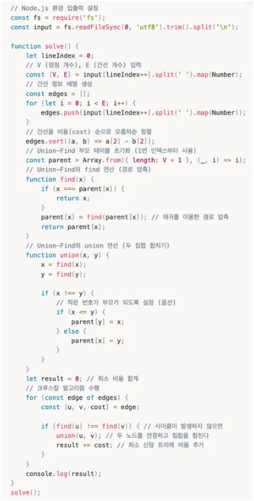
1197-최소 스패닝 트리
최소 신장 트리 문제
Python
Java
JavaScript
02

Slide 16
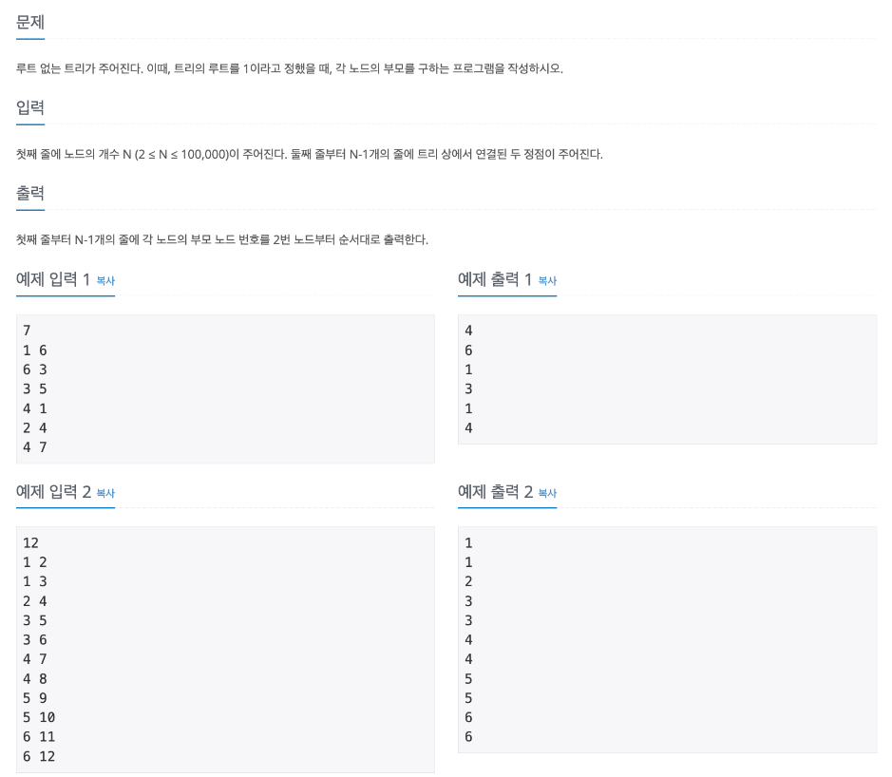
11725-트리의 부모 찾기
트리 문제
02

Slide 17
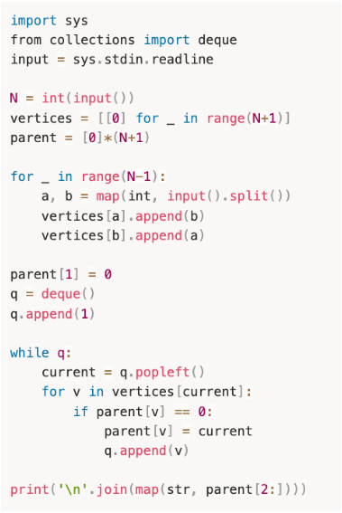
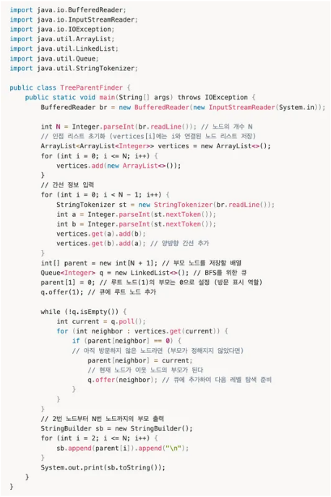
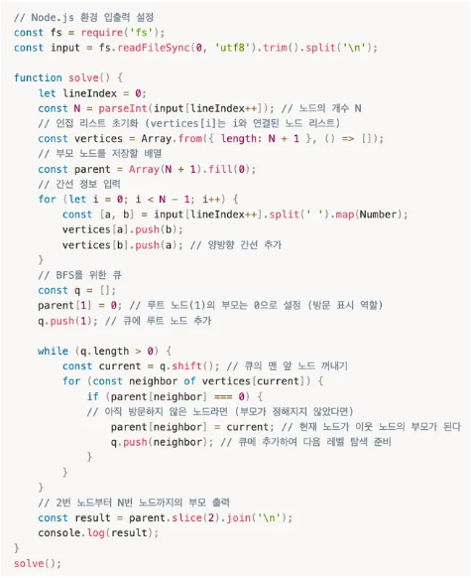
11725-트리의 부모 찾기
트리 문제
Python
Java
JavaScript
02

Slide 18
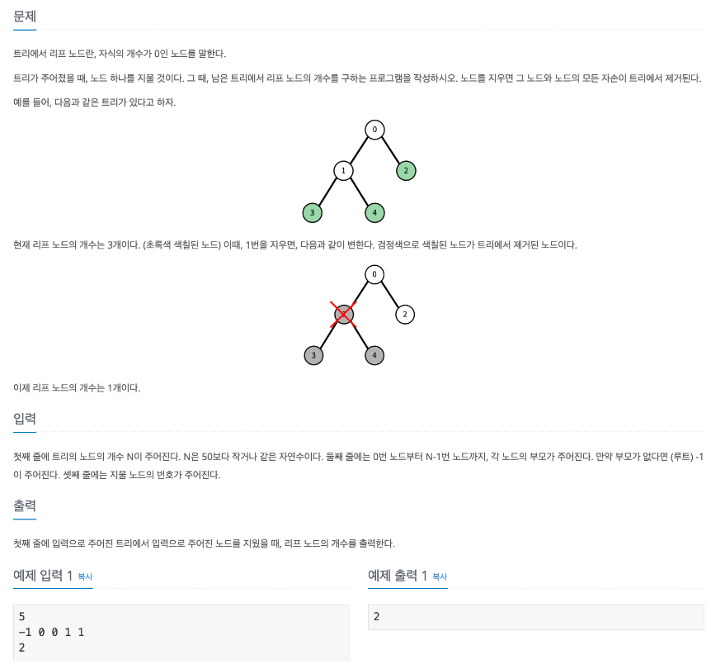
1068-트리
트리 문제
02

Slide 19
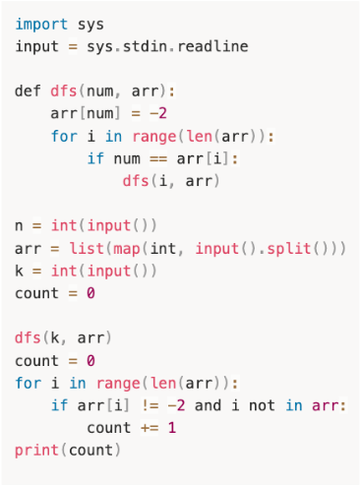
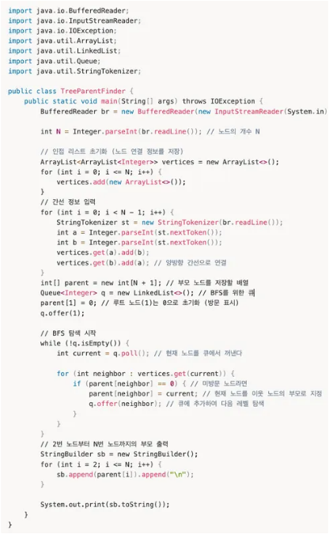
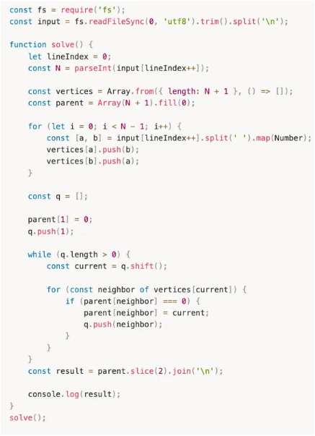
1068-트리
트리 문제
Python
Java
JavaScript
02

Slide 20
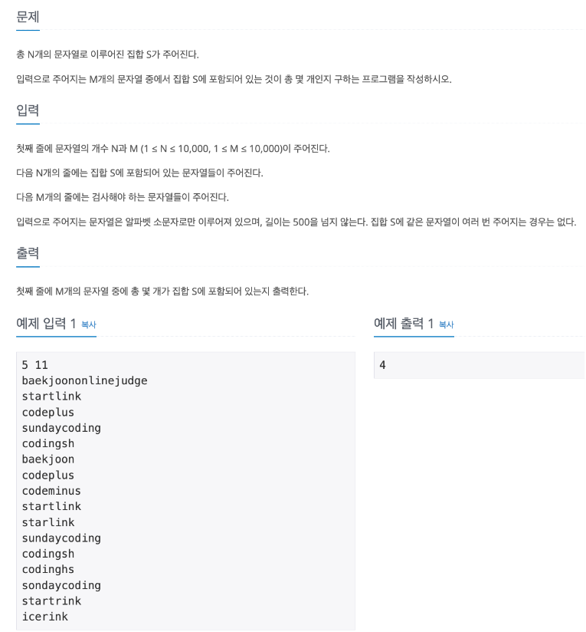
14425-문자열 집합
트리 문제
02

Slide 21
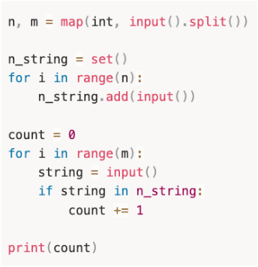
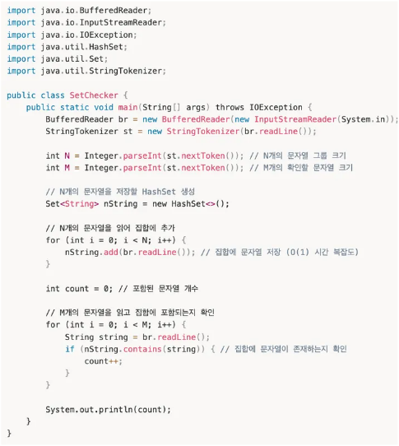
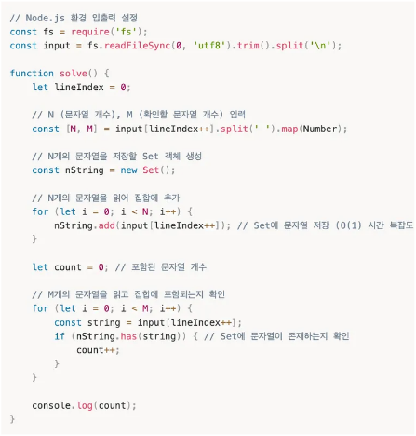
14425-문자열 집합
트리 문제
Python
Java
JavaScript
02

Slide 22
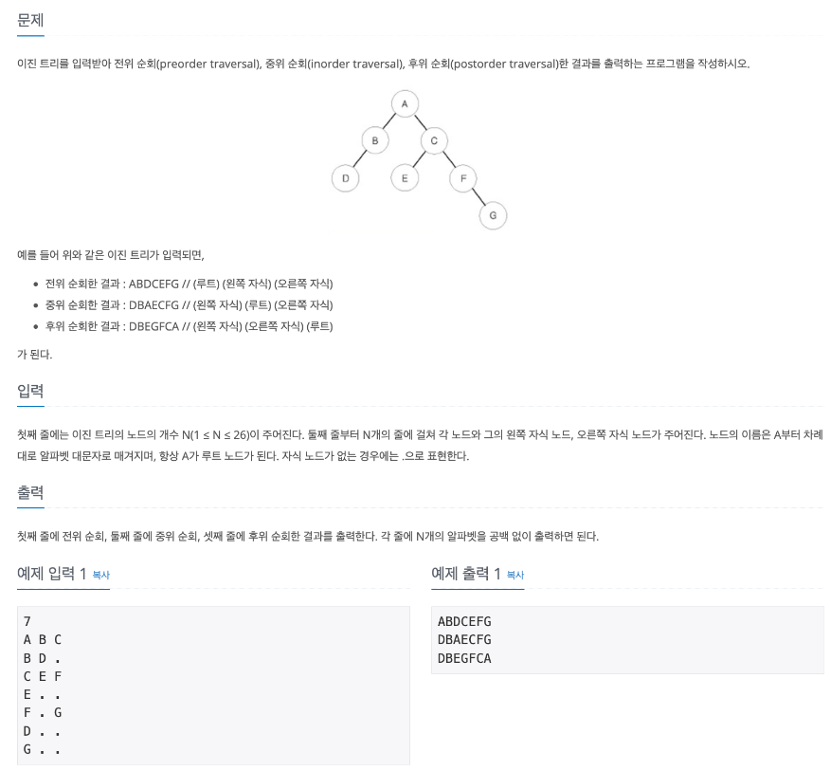
1991-트리 순회
트리 문제
02

Slide 23
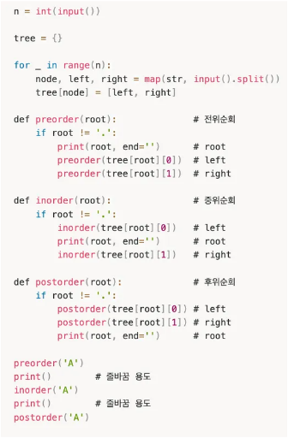
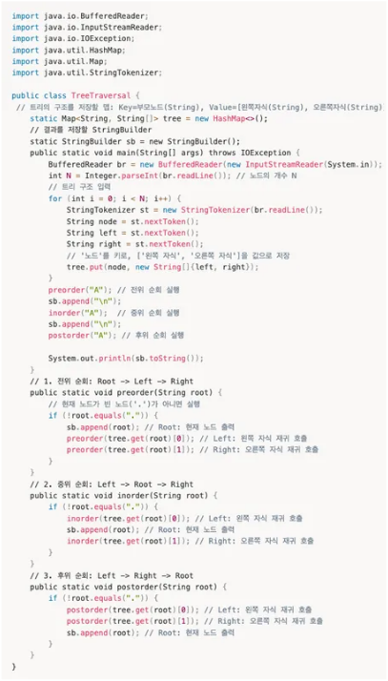
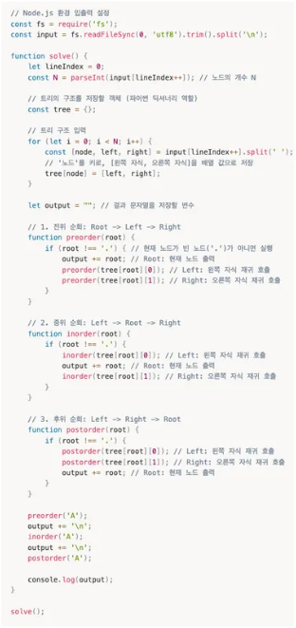
1991-트리 순회
트리 문제
Python
Java
JavaScript
02

Slide 24
출처
https://velog.io/@kimdukbae/%EC%95%8C%EA%B3%A0%EB%A6%AC%EC%A6%98-%EB%B2%A8%EB%A7%8C-%ED%8F%AC%EB%93%9C-%EC%95%8C%EA%B3%A0%EB%A6%AC%EC%A6%98-Bellman-Ford-Algorithm
https://www.inflearn.com/courses/lecture?courseId=330467&type=LECTURE&unitId=148458&tab=curriculum

